Slide 1

일반 | 대외비 | 비밀
 | ●
AIMS
산업안전태깅 지침서
IVX-AIMS-0822-I
v3.0
AI Data팀
심홍석 대리
Copyright © IntelliVIX
IntelliVIX의 사전 승인 없이 본 내용의 전부 또는 일부에 대한 복사, 전재, 배포, 사용을 금합니다.

Slide 2
개 정 이 력
버전 | 작성일 | 변경내용 | 작성자 | 검토자 | 승인자
v1.0 | 2022-08-02 | 최초 작성 | 심홍석 | 김지현 | 장정훈
v1.1 | 2022-10-24 | 내용 수정 | 심홍석 | 김지현 | 장정훈
v1.2 | 2022-12-12 | 내용 수정 | 심홍석 | 김지현 | 장정훈
v1.3 | 2023-06-28 | 내용 수정 | 심홍석 | 장대석 | 최준호
v1.4 | 2024-04-02 | 내용 수정 | 심홍석 | 장대석 | 최준호
V1.5 | 2024-08-01 | 문서 표준 및 양식 전면 개정 | 심홍석 | 장대석 김장현 | 최준호
V2.0 | 2025-03-26 | 클래스 변경 | 심홍석 | 장대석 | 최준호
V3.0 | 2026-01-08 | 문서 표준 및 양식 전면 개정 | 심홍석 | 장대석 | 최준호

Slide 3
목 차
데이터 프로젝트 목적
데이터 프로젝트 특성(산업안전)
데이터 작업 원칙
데이터 클래스 정의(산업안전)
데이터 작업 예시

Slide 4
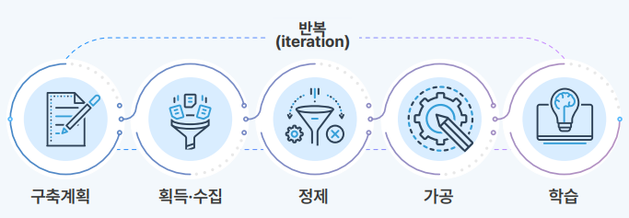
1. 데이터 프로젝트 목적
AI 학습 데이터란?
  목적에 맞는 정답(Ground Truth)과 주석 등 부가 정보를 부여하여, 모델 학습에 활용할 수 있는AI 학습데이터는 인공지능(AI)이 문제를 해결하고, 결과를 내기 위해 사용하는 모든 종류의 데이터를 의미함.
  AI가 데이터의 패턴과 구조를 효과적으로 학습할 수 있도록 설계된 데이터로, 정제·라벨링 등의 과정을 거쳐 편향·잡음을 최소화한 모델 학습 최적화 형태의 가공데이터
AI 학습데이터 가공
  AI 학습 목적에 맞는 정답(Ground Truth)과 주석 등 부가 정보를 부여하여, 모델 학습에 활용할 수 있는 '학습데이터'로 전환하는 과정
  이미지·영상 내 객체를 일관성 있게 식별할 수 있도록 분류 체계를 통일하여 적용

Slide 5
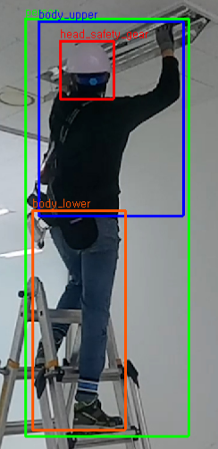
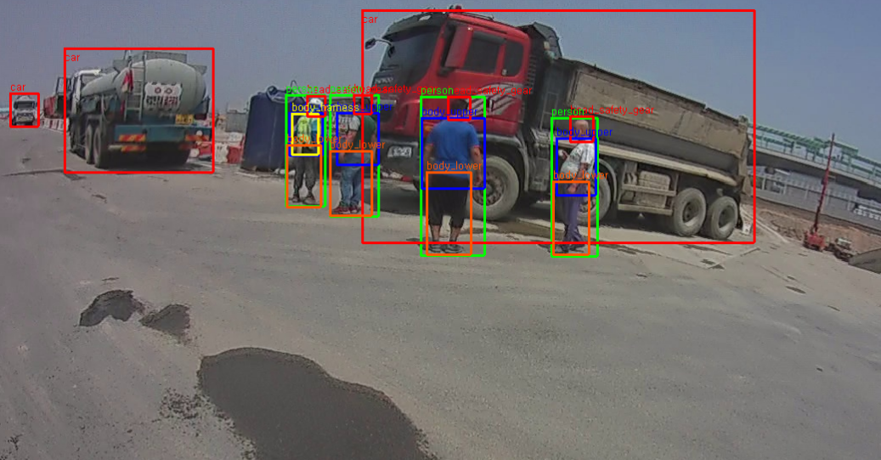
2. 데이터 프로젝트 특성(산업안전)
산업안전 데이터
  산업현장에 존재할 수 있는 다양한 객체들을 판단하고 검출할 수 있도록 학습 가능한 데이터
  주요 구성 요소로는 신체(머리,상체,하체 등), 중장비(포크레인,지게차,레미콘 등) 등으로 구성됨
  현장 특성상 원거리에서 촬영된 데이터들이 많아 객체 사이즈 확인에 유의할 것

Slide 6
3. 데이터 작업 원칙
객체의 외곽선에 여백이 없이 최대한 밀착할 것.
모든 타겟은 식별 가능/타겟 영역이 50%이상 보일 때 태깅하는 것을 원칙으로 함
Body_upper와 Head 클래스는 분류에 맞게 태깅
Head class pixel크기를 기준으로 나머지 class 태깅 결정
  머리 영역이 18x18 pixel 이상인 경우 나머지 class들(안전 고리 제외) 전부 태깅
  머리 영역이 18x18 pixel 미만인 경우 person class만 태깅

Slide 7
4. 데이터 클래스 정의(산업안전)
idx | 분류 | class | 태깅 기준 | 태깅 기준
1 | 사람 | Person(사람) | 10x10px | 자세 여부 상관없이 사람으로 식별되는 경우 태깅
2 | 차량 | VH_Car(차량) | 15x15px | 뒤에 서술되어 있는 VH객체 이외의 차량. 지붕만 보이는 차량 제외
3 | 상반신 | Body_upper(상반신) | 35x35px | 안전조끼를 착용하지 않은, 어깨부터 팔을 포함하는 상반신.
4 |  | Body_upper_safety_vest(안전조끼) | 35x35px | 안전조끼를 착용한 상반신. 안전 조끼의 경우 형광/밝은 원색에 해당하는 작업현장에서의 안전 조끼 해당
5 | 안전장비 | Body_harness(하네스/안전벨트) | 35x35px | 작업자가 상반신에 착용한 안전벨트 객체 모두 태깅 하네스를 두른 몸통 전체를 태깅
6 | 하반신 | Body_lower(하반신) | 35x35px | 허리부터 발끝을 포함하는 하반신 전체
7 | 머리 | Head_no_gear(모자 안 쓴 사람) | 15x15px | 안전모,모자를 쓰지 않은 모든 경우의 머리
8 |  | Head_safety_gear(안전모) | 15x15px | 안전모를 쓰고 있는 머리
9 |  | Head_hat(일반모자) | 15x15px | 안전모가 아닌 모자를 쓴 머리
10 |  | Head_dust_cap(방진모자) | 15x15px | 공장 등에서 사용하는 방진모를 쓴 머리

Slide 8
4. 데이터 클래스 정의(산업안전)
idx | 분류 | class | 태깅 기준 | 태깅 기준
11 | 안전장비 | EQ_carabiner(안전고리) | 20x20px | 안전고리 객체. 손바닥만한 크기의 D형 고리에 해당, 작은 형태의 소형 카라비너는 해당 안됨
12 | 안전장비 | EQ_safety_block(안전블록) | 20x20px | 안전블록 객체.
13 | 안전장비 | EQ_traffic_cone(라바콘) | 20x20px | 교통 안전 라바콘 객체.
14 | 차량 | VH_Two wheel(이륜차) | 15x15px | 오토바이, 자전거, 전동 킥보드 포함 이륜차. 사람 제외한 차량만 태깅
15 | 중장비 | VH_fork_lift(지게차) | 15x15px | 지게차 객체.
16 |  | VH_stacker(소형지게차) | 15x15px | 사람이 탑승하는 소형지게차 .
17 |  | VH_excavator(포크레인) | 15x15px | 포크레인 객체. 삽이 아닌 장치를 장착했더라도 포크레인으로 태깅
18 |  | VH_remicon(레미콘) | 15x15px | 레미콘 객체.
19 | 기타 | ETC(기타) | 15x15px | 작업에서 기타로 설정해달라고 요청된 객체.

Slide 9
5. 데이터 작업 예시
--- Person
(사람)
Head_Safety_gear--
(안전모를 쓴 머리)
--- Body_upper
(상반신)
--Lower_body
(하반신)

Slide 10
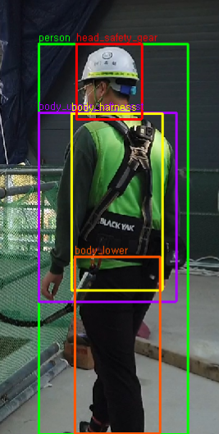
5. 데이터 작업 예시
Head_Safety_gear--
(안전모를 쓴 머리)
--- Person
(사람)
--- Body_upper_safety_vest
(안전조끼 상반신)
Body_harness---
(안전벨트)
--Lower_body
(하반신)

Slide 11
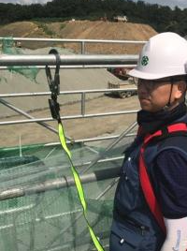
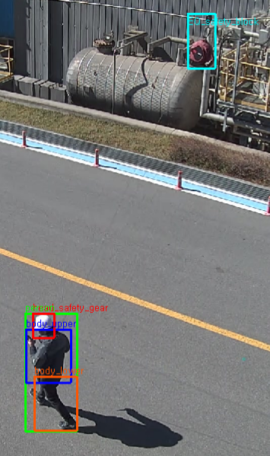
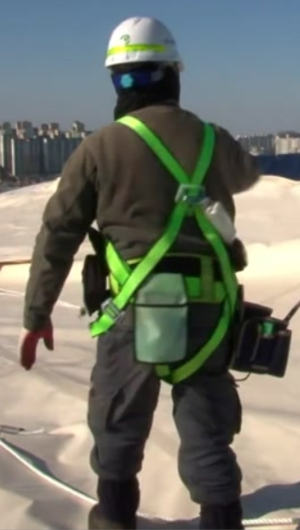
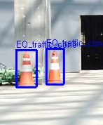
5. 데이터 작업 예시
EQ_carabiner(안전고리)
EQ_safety_block(안전블록)
Body_harness(안전벨트)
EQ_traffic cone(라바콘)

Slide 12
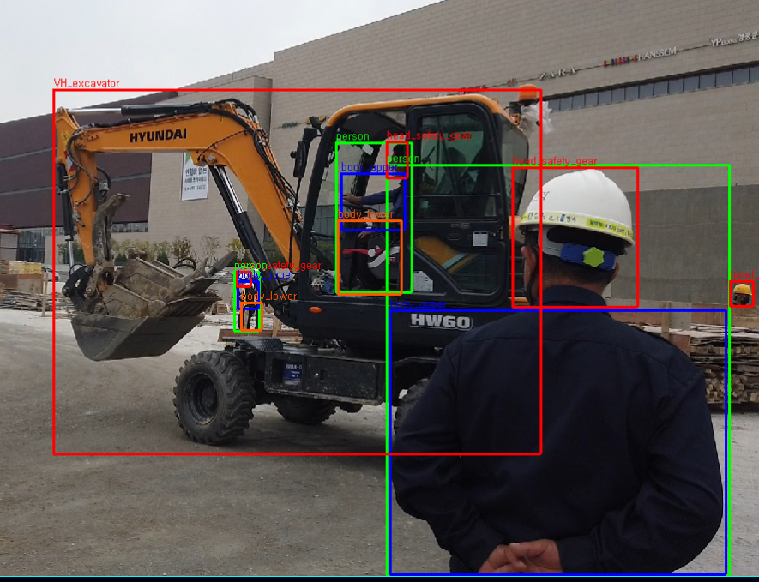
5. 데이터 작업 예시
VH_excavator(포크레인)

Slide 13
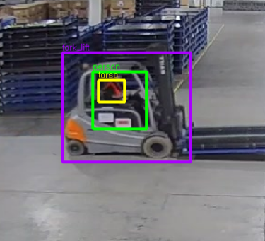
5. 데이터 작업 예시
VH_fork_lift(지게차)
- 적재물/포크 제외

Slide 14
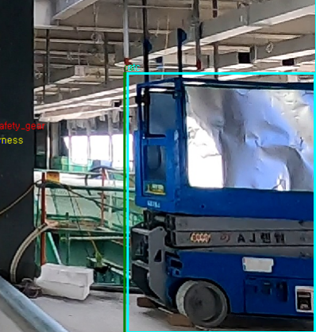
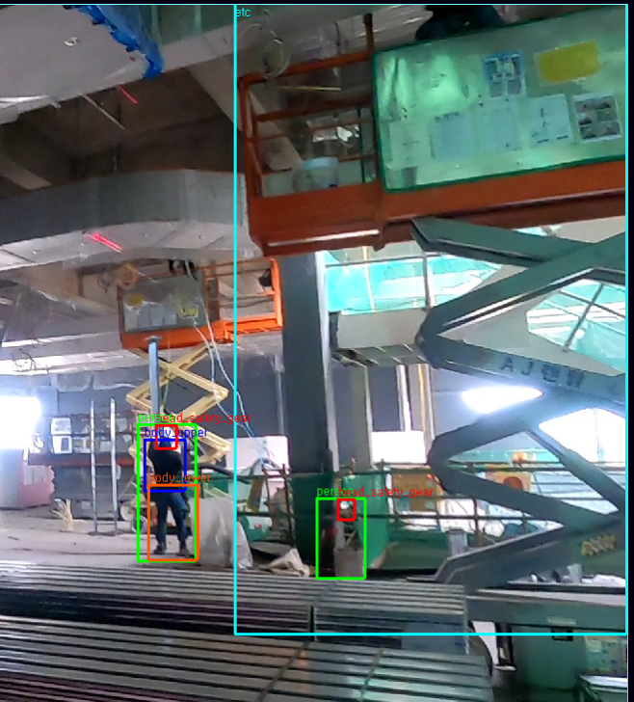
5. 데이터 작업 예시
리프트 – ETC로 태깅

Slide 15
5. 데이터 작업 예시
VH_Car(차량)
- 유조차, 덤프트럭, 크레인 트럭도 일반 차량으로 판단

